Slide 1

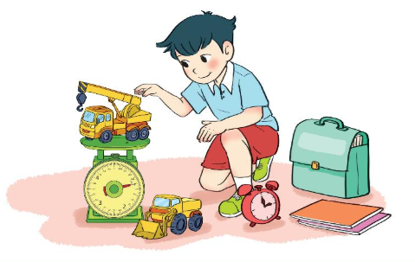
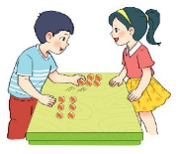

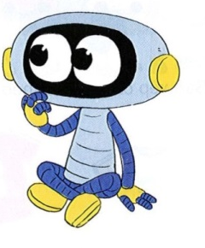
TOÁN
2

Slide 2

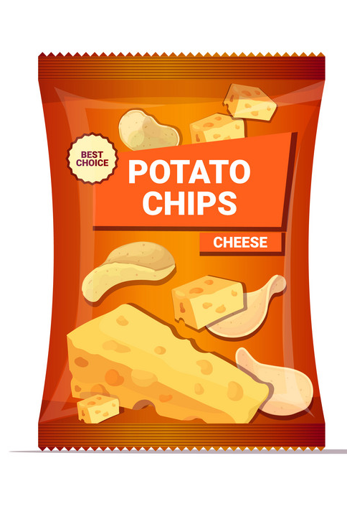


Khởi động
62
3
?
4
5
60
?
2
Notes:
Lưu ý cách chơi. Hình 1: Click vào hình để ra câu hỏi, click vào ô số 62 là ra đáp án
Hình 3: Click vào hình để ra câu hỏi, click vào ô số 5 là ra đáp án (lưu ý: khi chuột xuất hiện hình bàn tay thì mới click vào đáp án)

Slide 3

Bài 2
TIA SỐ, SỐ LIỀN TRƯỚC,
SỐ LIỀN SAU
Sách Toán_trang 10

Slide 4


Slide 5
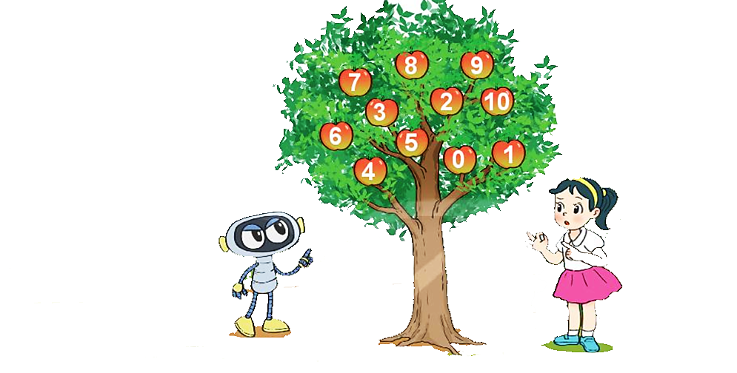
a)
Sắp xếp các số này như thế nào nhỉ?
A! Các quả táo ghi số từ 0 đến 10.

Slide 6

Rô-bốt đã sắp xếp các số theo thứ tự từ bé đến lớn như hình sau:
Đây là tia số.
0 | 1 | 2 | 3 | 4 | 5 | 6 | 7 | 8 | 9 | 10
Trên tia số:
Số 0 ở vạch đầu tiên, là số bé nhất.
Mỗi số lớn hơn các số ở bên trái nó và bé hơn các số ở bên phải nó.
Trên tia số, vạch đầu tiên là vạch chỉ số mấy?
So sánh số 0 với các số còn lại và nhận xét.
Nhận xét về số bên trái và bên phải của các số.

Slide 7
b)
0 | 1 | 2 | 3 | 4 | 5 | 6 | 7 | 8 | 9 | 10
Số liền trước của 4 là 3.
Số liền sau của 4 là 5.

Slide 8
0 | 1 | 2 | 3 | 4 | 5 | 6 | 7 | 8 | 9 | 10
Số liền trước của 9 là ….
8.
Số liền sau của 9 là ….
10.

Slide 9


Slide 10
1
Số?
a)
0 | 1 | 2 | 3 | 4 | 5 | 6 | 7 | 8 | 9 | 10
?
?
?
?
?
b)
10 | 11 | 12 | 13 | 14 | 15 | 16 | 17 | 18 | 19 | 20
?
?
?
?
?

Slide 11
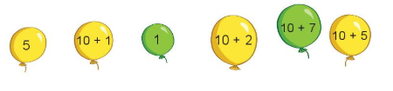
2
Mỗi quả bóng ứng với vạch nào trên tia số?
0 | 1 | 2 | 3 | 4 | 5 | 6 | 7 | 8 | 9 | 10 | 11 | 12 | 13 | 14 | 15 | 16 | 17 | 18

Slide 12
3
Đ, S ?
a) Số liền trước của 16 là 15.
b) Số liền trước của 16 là 17.
c) Số liền sau của 18 là 17.
d) Số liền sau của 18 là 19.
e) Số liền trước của 1 là 0.
g) Số liền sau của 1 là 2.

Slide 13







2
1
3
6
GV cho HS chọn con virus bất kì.
GV click vào con virus để đi đến câu hỏi. Tại slide có câu hỏi, click vào từng đáp án A B để xem đáp án.
TL xong câu hỏi, GV click vào mũi tên để quay về slide này.
Khi về slide này, con virus đó đã bị tiêu diệt.
Click vào mũi tên dưới góc để đi đến phần tiếp theo của bài học.
Xoá textBox này đi sau khi thầy cô đã hiểu cách chơi.
5
4

Slide 14


a) Số liền trước của 16 là 15.
A. Đúng
B. Sai

Slide 15

b) Số liền trước của 16 là 17.
A. Đúng
B. Sai

Slide 16

c) Số liền sau của 18 là 17.
A. Đúng
B. Sai

Slide 17

d) Số liền sau của 18 là 19.
A. Đúng
B. Sai

Slide 18

e) Số liền trước của 1 là 0.
A. Đúng
B. Sai

Slide 19

g) Số liền sau của 1 là 2.
A. Đúng
B. Sai

Slide 20
3
Đ, S ?
Đ
S
a) Số liền trước của 16 là 15.
c) Số liền trước của 16 là 17.
S
Đ
c) Số liền sau của 18 là 17.
d) Số liền sau của 18 là 19.
Đ
Đ
e) Số liền trước của 1 là 0.
e) Số liền sau của 1 là 2.
Notes:
GV khen HS đã hoàn thành được bài 3

Slide 21

VẬN DỤNG
Notes:
GV linh động nội dung củng cố

